Slide 1
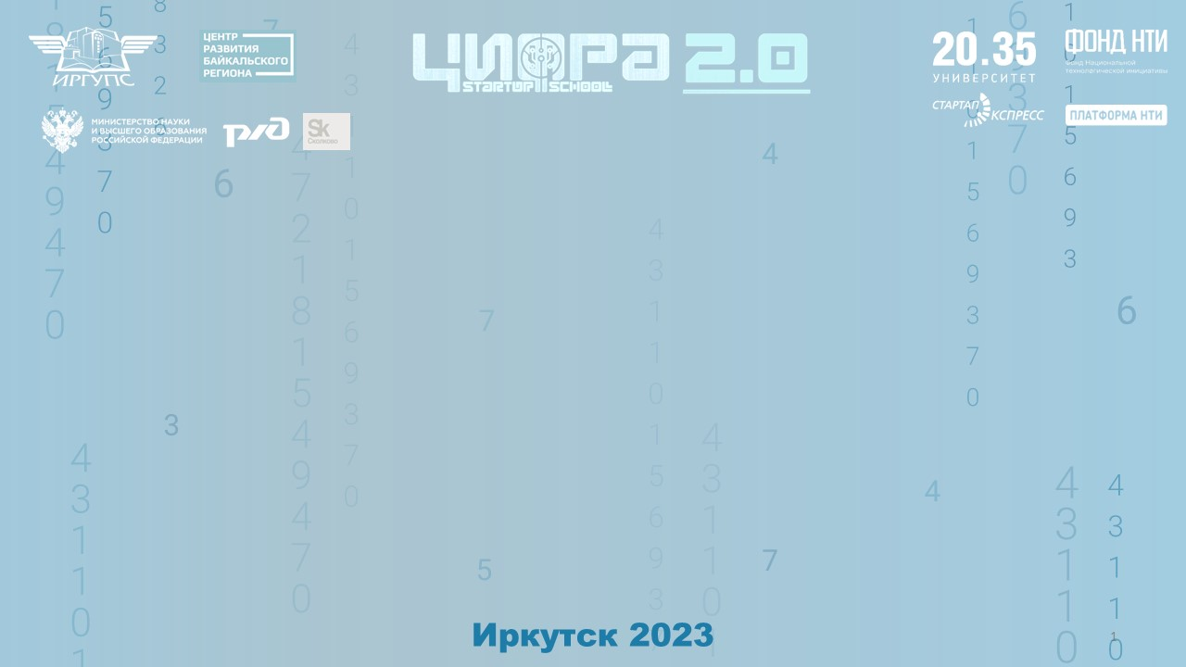
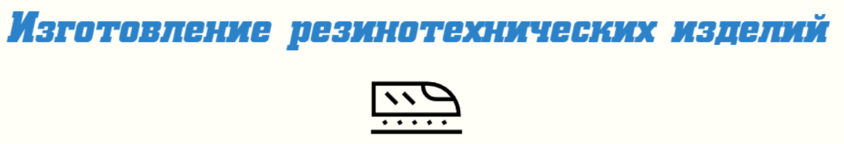
Название проекта:
Изготовление расходных резинотехнических изделий для путевого инструмента в рамках импортозамещения
Команда проекта:
Трескин Сергей, Конюшкин Дмитрий, Задорожний Никита, Валуйская Ирина, Боловцов Никита

Slide 2
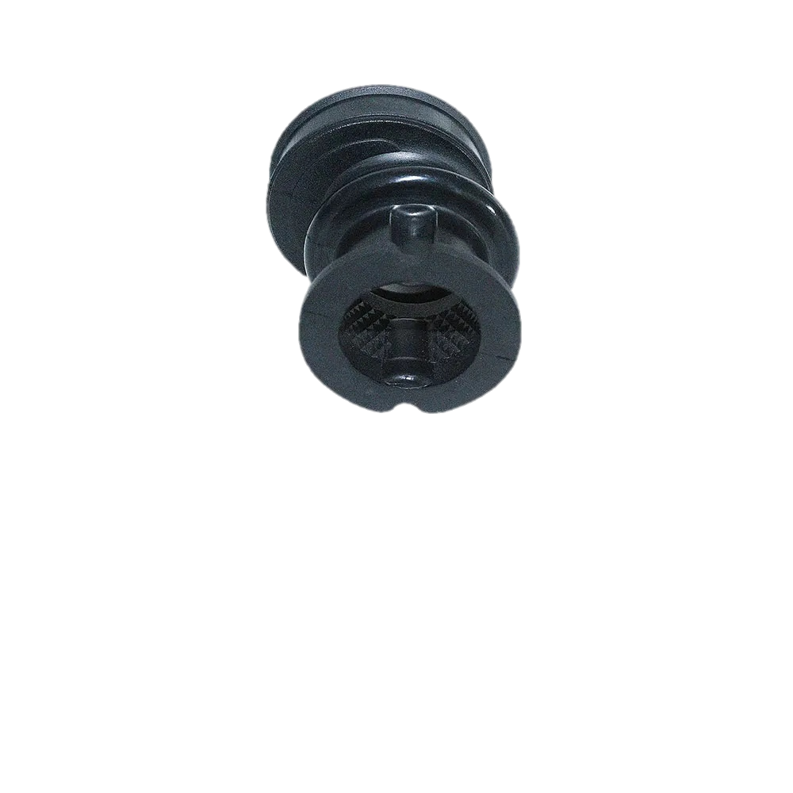
Проблема
    Дефицит и высокая стоимость расходных резинотехнических изделий (РТИ) сложной формы на импортную технику, так же длительные сроки их поставки.
    Причины:
    - Уход зарубежных компаний из России в 2022 году;
    - Запрет на импорт;
    - Параллельный импорт.

Slide 3





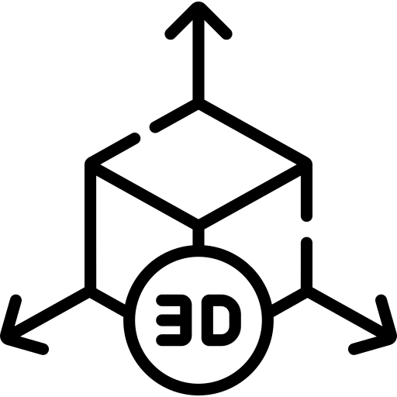

Решение
Применение инноваций для производства РТИ
    – изготавливать РТИ сложной конфигурации;
    – сократить сроки прототипирования и изготовления;
    – уменьшить себестоимость производства.
    Алгоритм изготовления РТИ сложной конфигурации с применением инноваций:
РТИ

Slide 4
Рынок
Оценка объема РТИ
Реально достижимый объем рынка (SOM) – 19 ПЧ на Восточно-Сибирской железной дороге

Slide 5
Конкуренты и наши преимущества
Наименование | «EGT » | «Goldenwap» | «Химсервис» | «РТИ ЛЕНД» | ООО «РТИ» Заказ
Время производства РТИ | 2 недели | 2 недели | 2недели | 3 недели | 3 недели
Производство РТИ сложной конфигурации | + | - | - | + | +
Предоплата за пресс-форму | нет | нет | нет | нет | есть
Стоимость (ср.) | 2000 | 2000 | 1500 | 3000 | 3500
Город-производитель | Иркутск | Таганрог | Иркутск | Екатеринбург | Коломна

Slide 6
Бизнес-модель «Lean canvas»
2. Проблема и существующие альтернативы -Полное отсутствие некоторого перечня РТИ сложной формы -Высокая цена Кто уже решает эту проблему? -Импорт -Изготовители РТИ | 4. Решение -РТИ позволят обслуживать и эксплуатировать импортную технику Что мы предлагаем клиенту? -РТИ сложной формы отсутствующие на рынке | 3. Ценностные предложения -Короткие сроки изготовления -Доступные цены -Снабжение предприятий РТИ сложной конфигурации Какие потребности клиентов мы удовлетворяем? -Бесперебойная работа импортной специализированной техники Характеристики - Универсальность - Короткие сроки изготовления | 9. Скрытое преимущество -Гибкое производство -Замкнутый цикл производства | 1. Сегменты клиентов -Предприятия эксплуатирующие импортную специализированную технику (ЦДИ ОАО «РЖД», ОАО Роснефть, ОАО Газпром). - Предприятия эксплуатирующие литейные формы сложной конфигурации (ООО «РТИ» Заказ)
 | 8. Ключевые ресурсы -Квалификация инженерно-технологического работника -Человеческие (трудовые) -Финансовые -Чертежи |  | 5. Каналы Через какие каналы наши клиенты хотели бы получать наши сообщения? -Email -промышленные выставки -платформы закупок -через партнеров (заказчиков)
7. Структура издержек -Отработка технологии изготовления (материал) 120000 руб. -Участок прототипирования и изготовления форм (3D-принтер, печь) 380000 руб. |  | 6. Потоки доходов -Выручка с продажи продукции (1500-5000 руб.) -Продажа пресс-форм (от 50000 руб.)

Slide 7
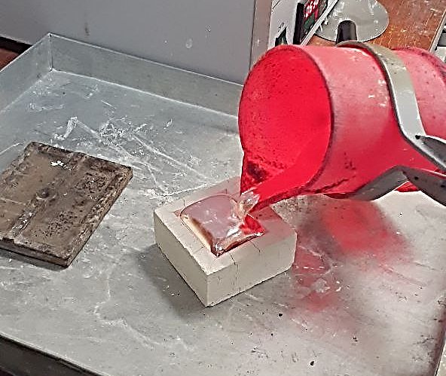
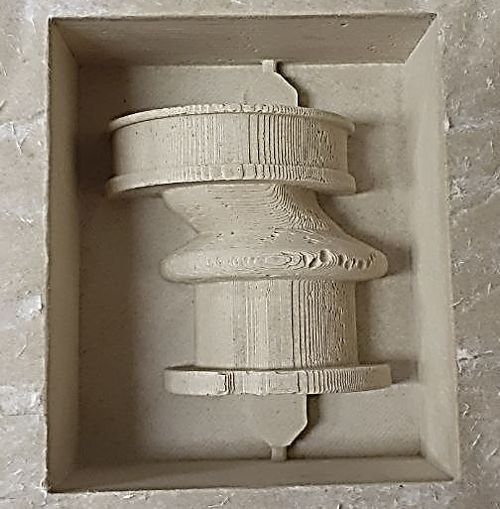
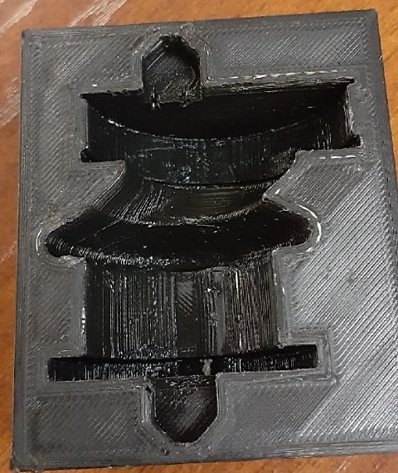
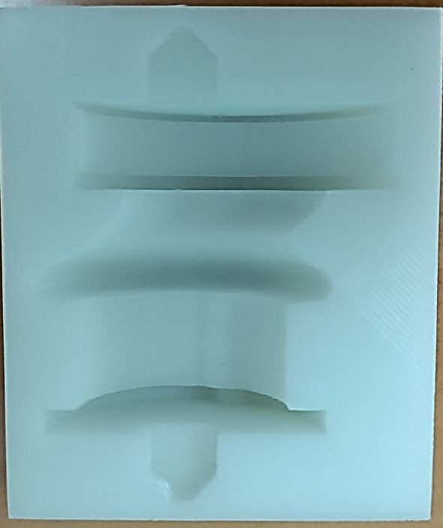
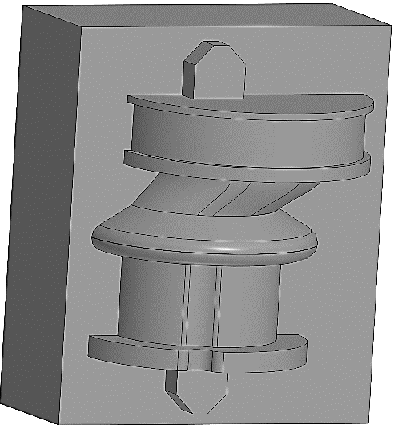
Текущие результаты
    На 90 % отработана технология изготовления РТИ сложной формы
7

Slide 8





Команда
Участники:
1. Задорожний Никита Алексеевич;
2. Конюшкин Дмитрий Алексеевич;
3. Валуйская Ирина Олеговна;
4. Боловцов Никита Александрович;
5. Трескин Сергей Викторович.

Slide 9
    Имя, фамилия выступающего: Конюшкин Дмитрий Алексеевич
    Контакты: 89025325525, sergei.tresckin@yandex.ru
    Функциональный заказчик: ОАО «РЖД», АО «ФПК», ООО «Локотех», Улан-Удэнский ЛВРЗ, АО «Желдорреммаш», ООО «ЛокоТех-Сервис»

